Slide 1
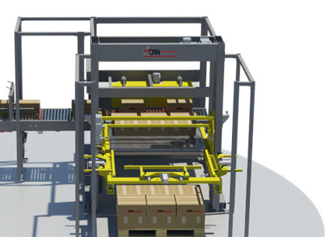
Janick Terlat
Thouraya Abdellatif
Pierre Daussin
Les Sciences Physiques
BTS MAINTENANCE
DES SYSTEMES

Slide 2
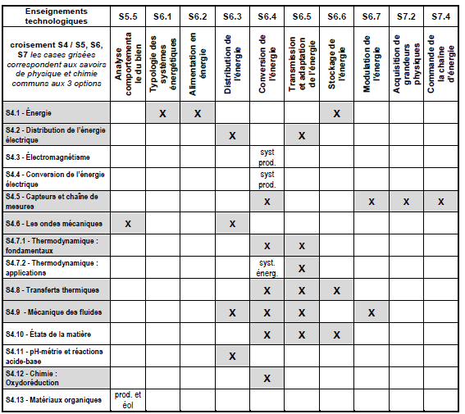
Les Sciences Physiques en BTS MS
Vers une pédagogie articulée entre enseignements technologiques et physique-chimie
S1
S2
S3
S4
S5
S6
S7
S8
S10
S9
C1
C2
C3
C4
C5
C6
Notes:
Extrait des pages 10 et suivantes du repères pour la formation
Tableau de Correspondance entre matières !!! Il faut s’aider de ce document

Slide 3
Les Sciences Physiques en BTS MS
Rupture avec la parcellisation des enseignements par des enseignants spécialisés sur
un domaine technique.
Comme dans toutes les formations de BTS, il est impératif d’éviter l'émiettement du référentiel sur les
horaires d’enseignement et sur de nombreux professeurs spécialisés.
S1
S2
S3
S4
S5
S6
S7
S8
S10
S9
C1
C2
C3
C4
C5
C6
Notes:
toujours extrait du repère pour la formation , Pour une cohérence : Eviter de découper les enseignements sur trop d’enseignants

Slide 4
Les Sciences Physiques en BTS MS
Les mots importants du préambule du référentiel
S’appuyer sur les acquis
Renforcer la maitrise de la démarche scientifique
Acquérir ou renforcer les connaissances des modèles
et les capacités à utiliser ces modèles
Objectif:
Outre les savoirs et savoir faire actuels requis par la branche, développer les compétences nécessaires pour faire face aux évolutions technologiques
S1
S2
S3
S4
S5
S6
S7
S8
S10
S9
C1
C2
C3
C4
C5
C6
Notes:
Dans tous les préambules des référentiels sont données les méthodes d’enseignement de la matière

Slide 5
Les CCF en Sciences Physiques
Les compétences à travailler et à évaluer
S’approprier
Analyser
Réaliser (30%)
Valider
Communiquer
Être autonome, faire preuve d’initiative
S1
S2
S3
S4
S5
S6
S7
S8
S10
S9
C1
C2
C3
C4
C5
C6

Slide 6
Les Sciences Physiques en BTS MS
Comment amener les compétences :
2h + 0 +(2h) ?
Mettre en activité les élèves
S’appuyer sur la pratique professionnelle : contextualiser
Mettre en cohérence les enseignements de PC-MATH et STI
S’adapter aux besoins des étudiants (AP)
Faire progresser l’étudiant dans toute matière quelque soit son niveau initial
S1
S2
S3
S4
S5
S6
S7
S8
S10
S9
C1
C2
C3
C4
C5
C6
Notes:
Toujours du préambule

Slide 7
Les CCF en Sciences Physiques
Généralités sur Les CCF
Deux fois deux heures maximum
Plusieurs parties indépendantes dans leur traitement
Situation concrète de leur domaine
Résolution d’un problème technique
Évaluation des compétences différentes sur les deux ccf
La première fin décembre (2ème année)
La seconde fin avril-début mai
S1
S2
S3
S4
S5
S6
S7
S8
S10
S9
C1
C2
C3
C4
C5
C6

Slide 8
Les CCF en Sciences Physiques
Le premier CCF
Sur quoi ? Uniquement sur les 8 modules transversaux
(Attention erreur sur la page 124 revoir les transversaux)
Où ? dans le laboratoire de Physique Chimie
Quoi ? Résolution d’un problème technique contextualité
Avec quoi ? du matériel qu’a déjà utilisé l’étudiant
S1
S2
S3
S4
S5
S6
S7
S8
S10
S9
C1
C2
C3
C4
C5
C6
Notes:
Tirage au sort
Pas de d’idée des parties de programmes abordées (élec mécaflu therm)

Slide 9
Les CCF en Sciences Physiques
Le second CCF
Sur quoi ? Sur tous les modules
( 8 transversaux et 3 liés à leur option)
Où ? Sur le plateau technique
Quoi ? Résolution d’un problème de conduite d’installation ou
Résolution d’un problème d’intervention sur un système
Avec quoi ? du matériel qu’a déjà utilisé l’étudiant
S1
S2
S3
S4
S5
S6
S7
S8
S10
S9
C1
C2
C3
C4
C5
C6

Slide 10
Les CCF en Sciences Physiques
les difficultés et les solutions !
-des CCF différents à écrire ?
mutualiser les idées, les travaux
Réunion à la rentrée 2015
Avec un sujet de ccf
S1
S2
S3
S4
S5
S6
S7
S8
S10
S9
C1
C2
C3
C4
C5
C6

